Slide 1
Изучение бурятского языка и культуры родного края, как одна из сторон патриотического воспитания современного дошкольника.
учитель бурятского языка: Жамбалова Н.Ц.

Slide 2
Актуальность
«Ты вспоминаешь не страну большую,
которую изъездил и узнал.
Ты вспоминаешь Родину такую,
какой её ты в детстве увидал».
Константин Симонов

Slide 3
Мы живем в интересное и сложное время, когда на многое начинаем смотреть по-иному. Многое заново открываем и переоцениваем. В первую очередь это относится к нашему прошлому, которое, мы, оказывается, знаем очень поверхностно: что заботило, радовало и тревожило бурятских людей, о чем мечтали, рассказывали и пели, что передавали своим детям и внукам. Ответить на это - значит восстановить связь времен, вернуть утерянные ценности.
Ребенок невидимыми нитями истории связан с нашими далекими предками. С их традициями и культурой, мышлением. Живя в настоящем, он держит в руках эти невидимые нити. Ребенок – и никто другой – свяжет их с нитями будущего. Только приобщаясь через взрослых к достижениям материальной и духовной культуры, к формам сознания выработанным человечеством, ребенок становится человеком.

Slide 4
знакомство с традициями, обычаями бурятского народа, помогает воспитывать любовь к истории, культуре бурятского народа, помогает сохранить прошлое. Поэтому познание детьми культуры бурятского народа, национального фольклора, находит отклик в детских сердцах, положительно влияет на эстетическое развитие детей, раскрывает творческие способности каждого ребёнка, формирует общую духовную культуру и является одной из сторон нравственно-патриотического воспитания. И начинать приобщение к ценностям народной культуры необходимо с малых лет. Детские впечатления неизгладимы. Дети очень доверчивы, открыты. К счастью, детство— это время, когда возможно подлинное искреннее погружение в истоки национальной культуры.

Slide 5
Задачи нравственно-патриотического воспитания через изучение бурятского языка:
посеять и вырастить в душе семена любви к родному языку, к родной природе, к родному дому и семье, к истории, культуре и традициям своего народа и страны в целом;
воспитывать уважительное отношение к старшим, друг другу.

Slide 6
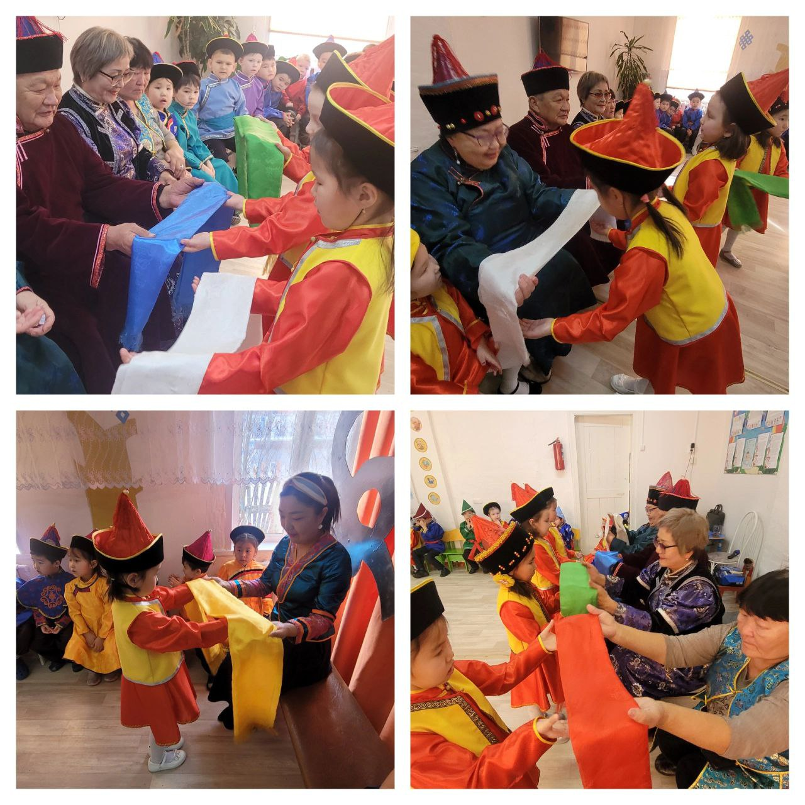
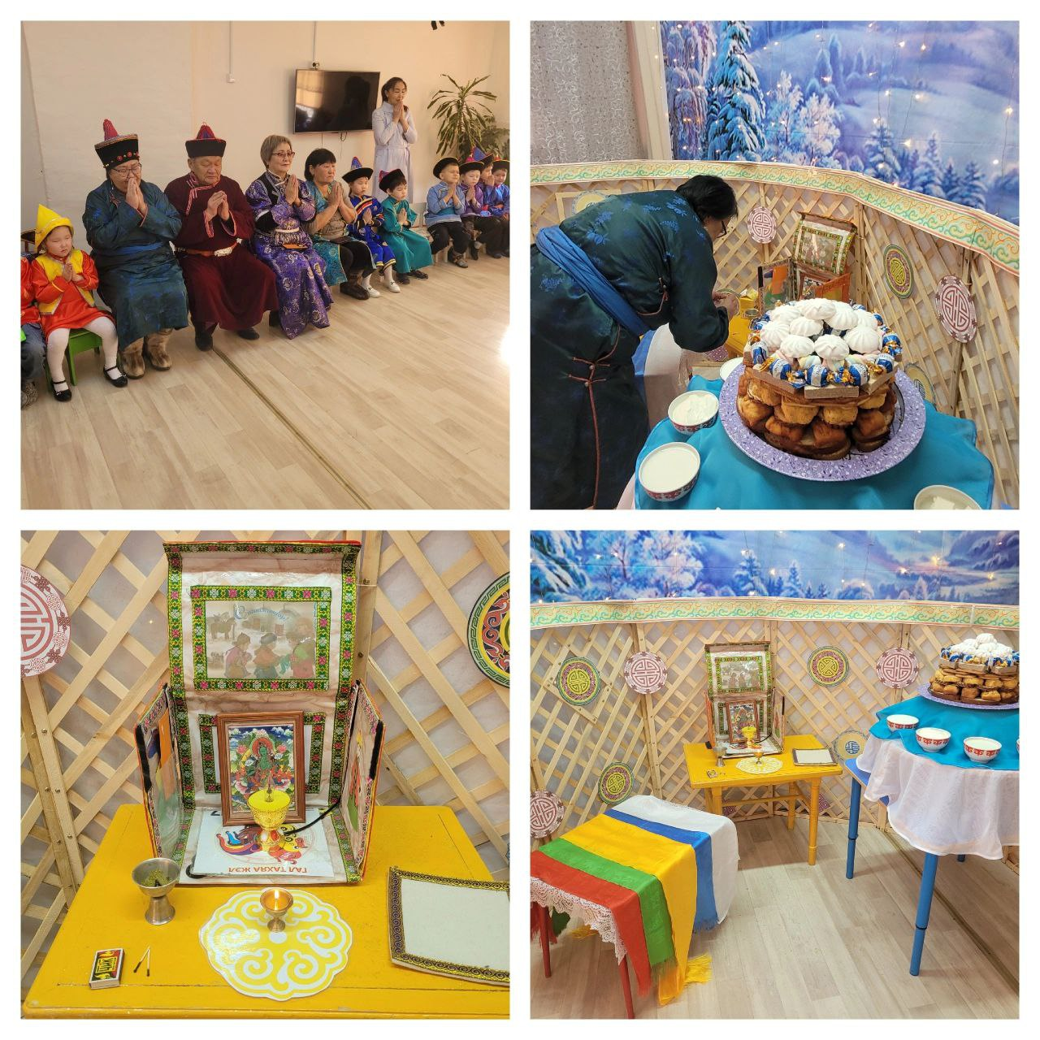
«Не растет дерево без корней, нет человека без родословной»
проект «Связь трех поколений»

Slide 7
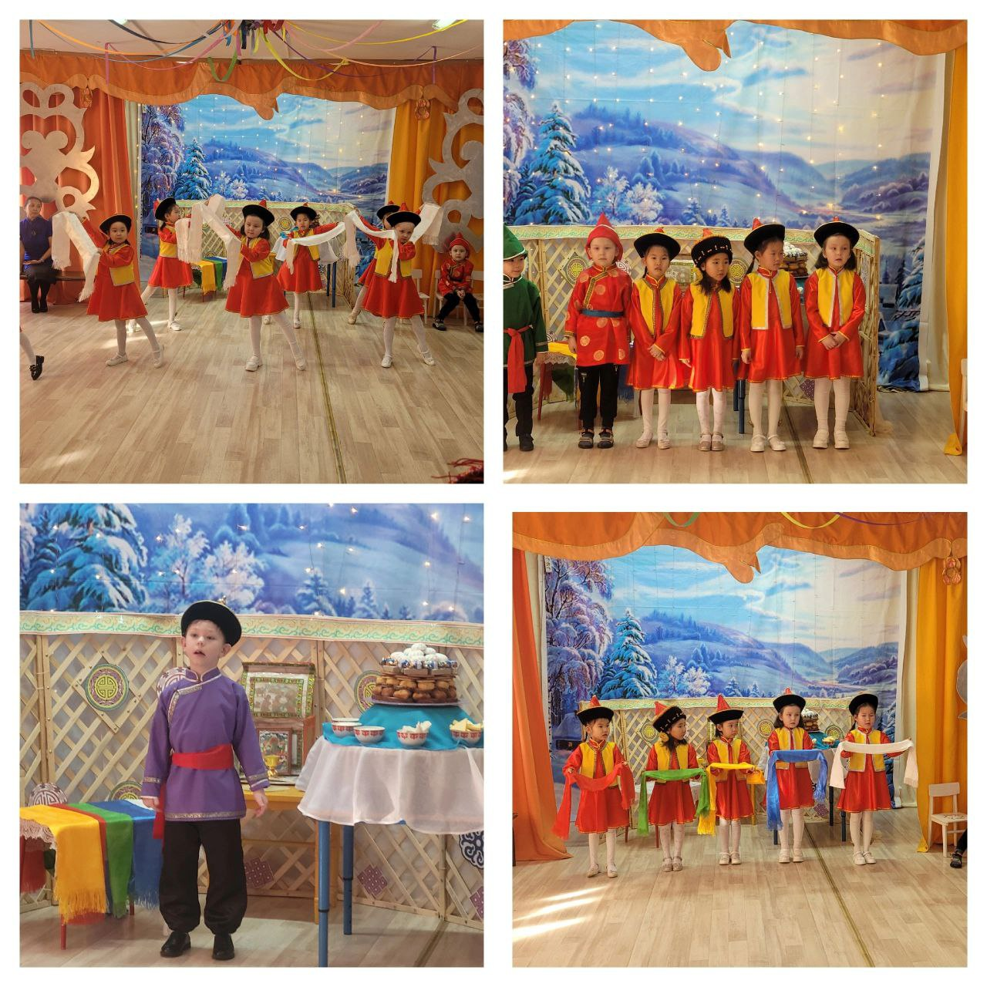

Slide 8
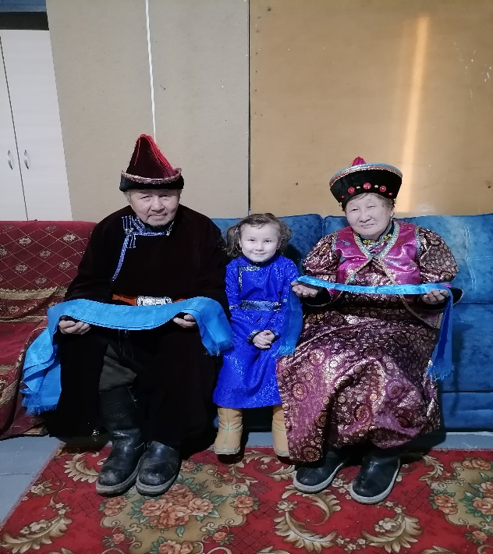
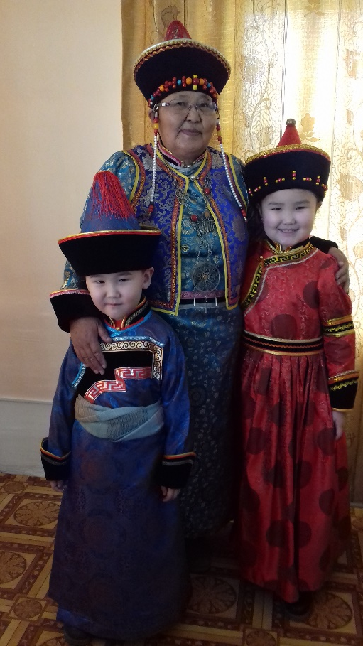
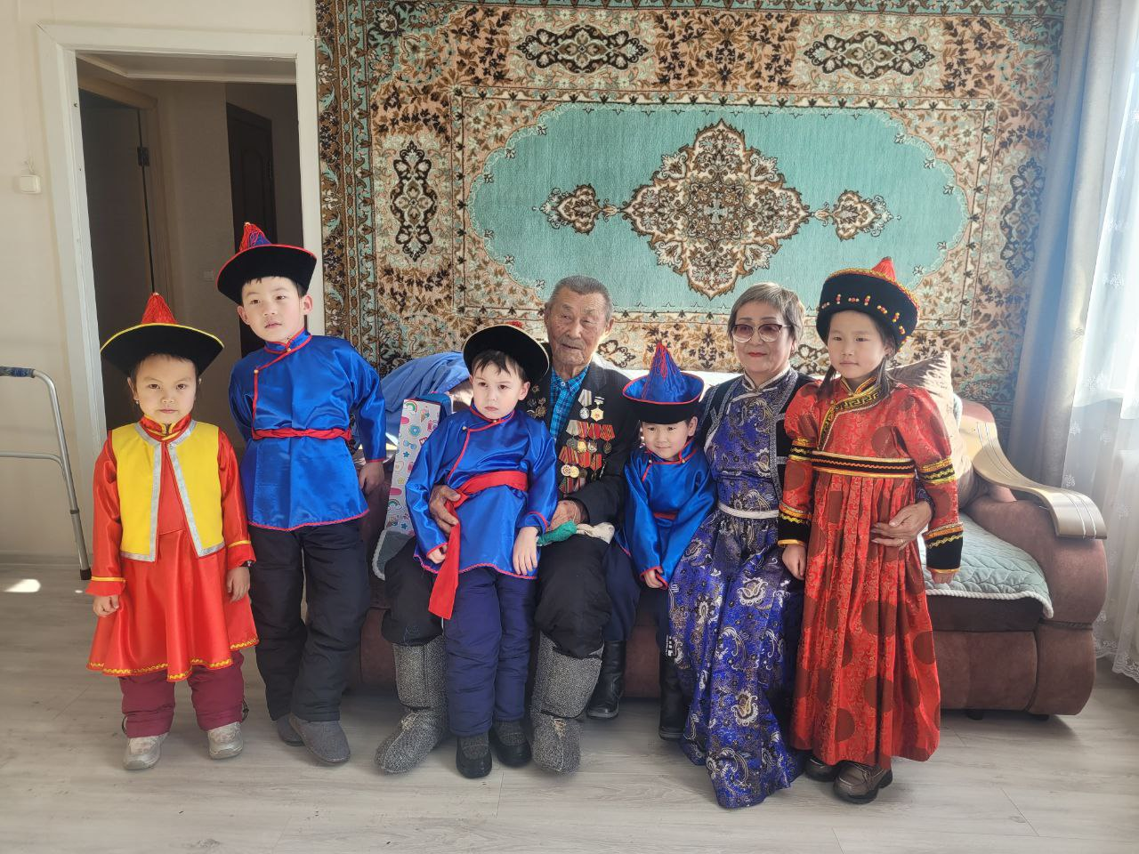

Slide 9
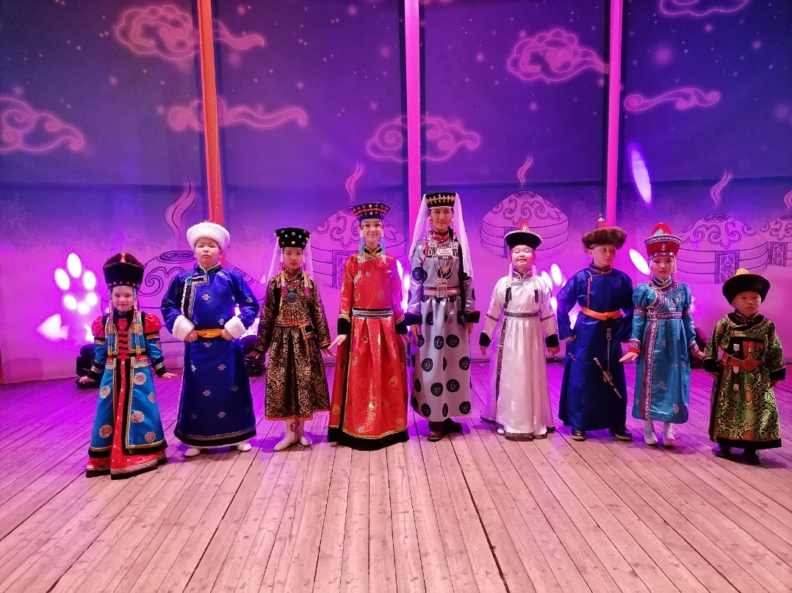
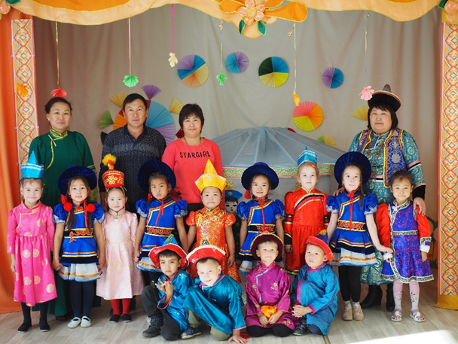
Приобщение к истокам бурятской народной культуры Конкурс «Юроол»

Slide 10
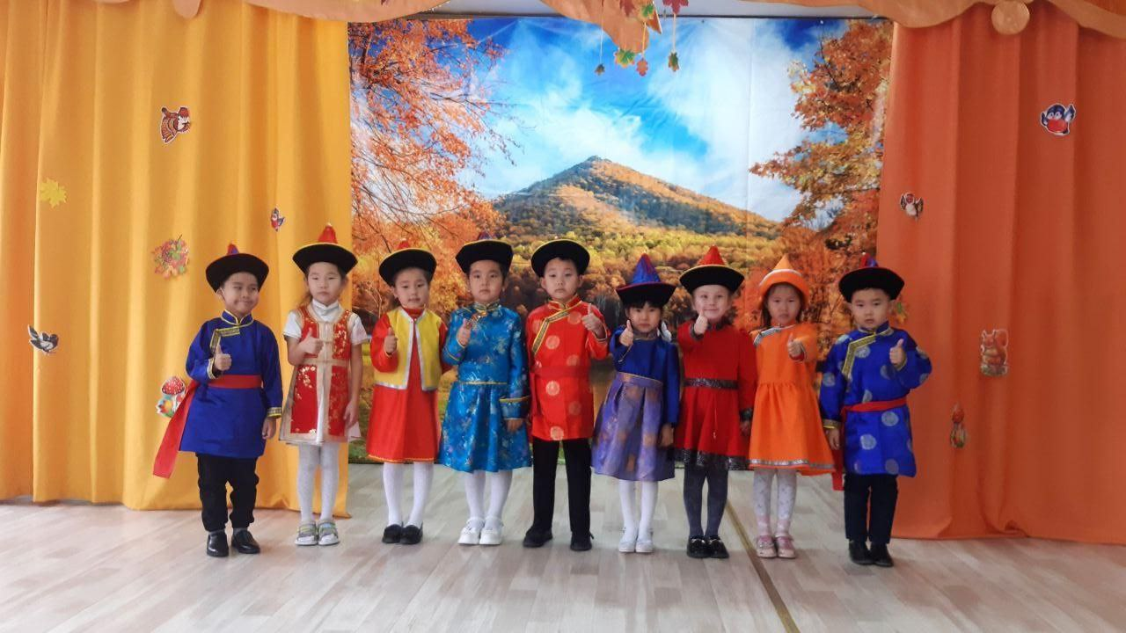
Конкурс стихотворений бурятских поэтов

Slide 11
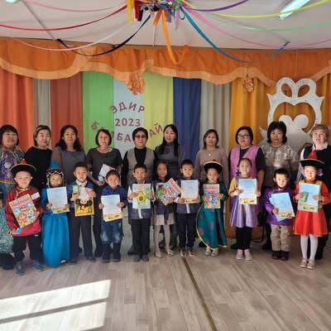
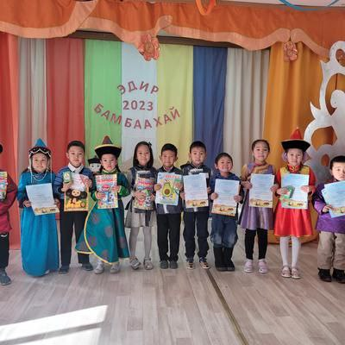
Эдир Бамбаахай

Slide 12
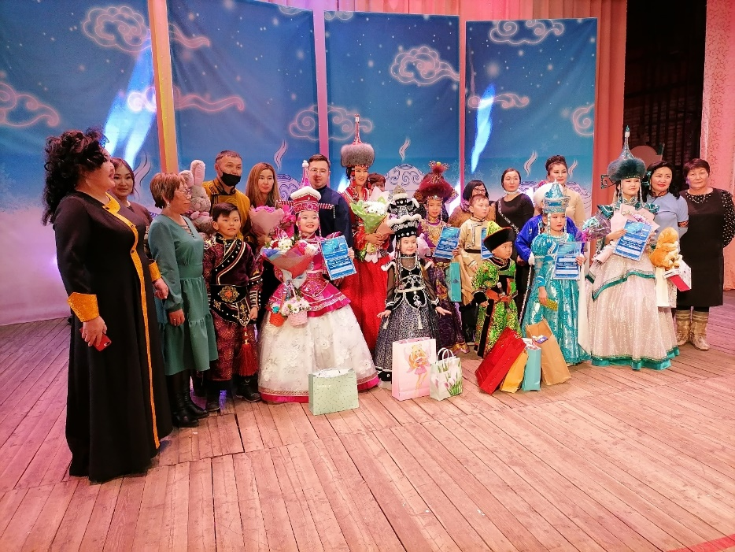
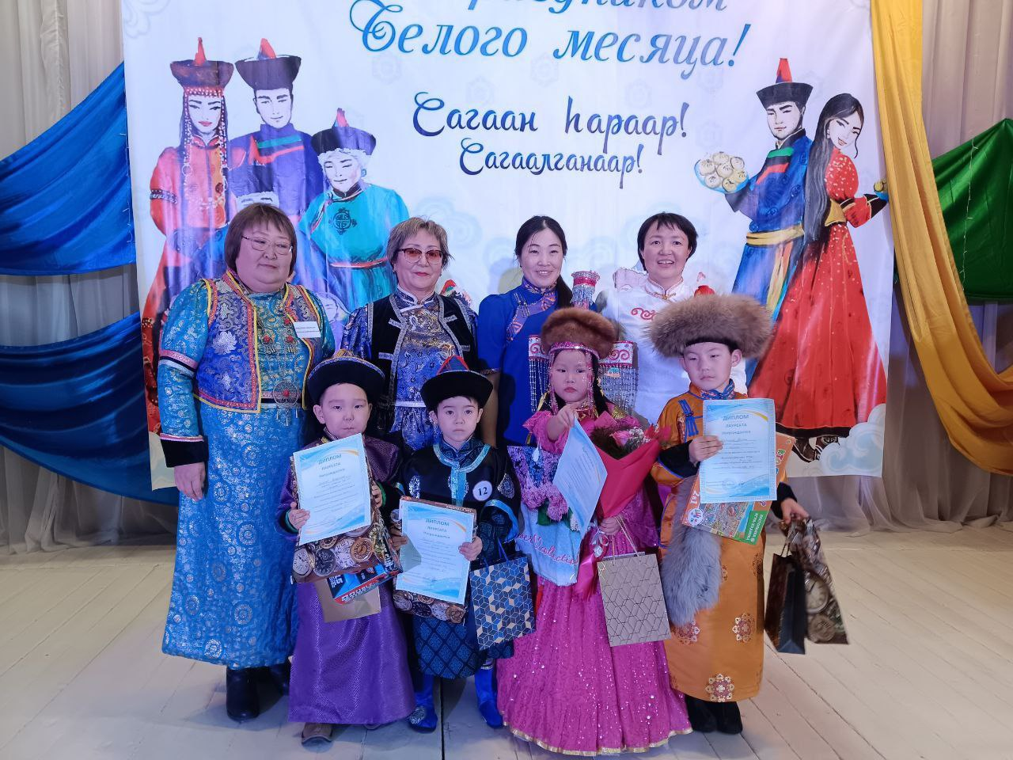
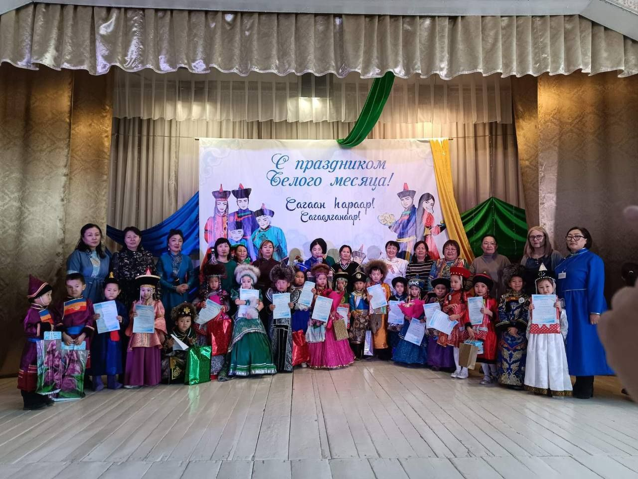
Конкурс «Дангина Баатор»

Slide 13
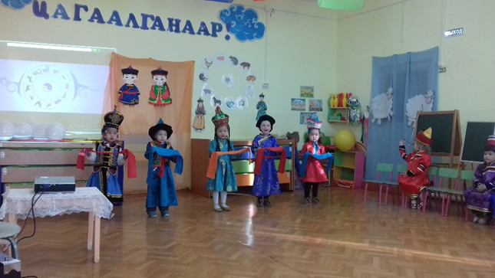
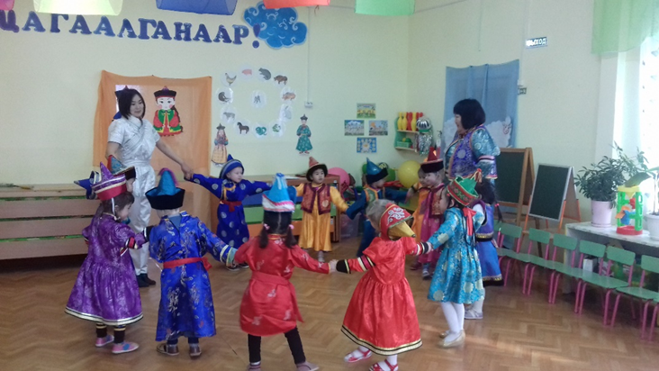
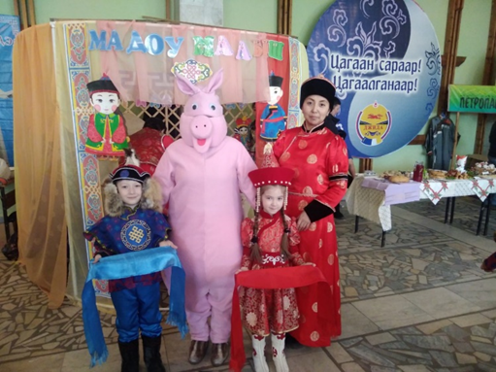
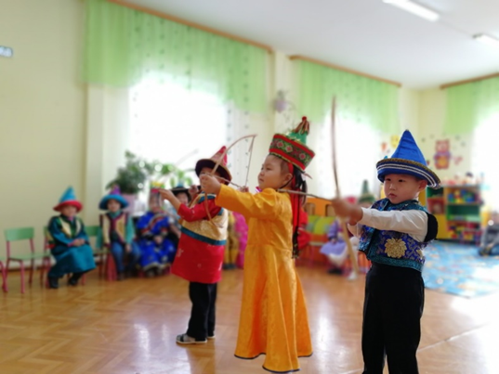
Народные праздники и развлечения

Slide 14
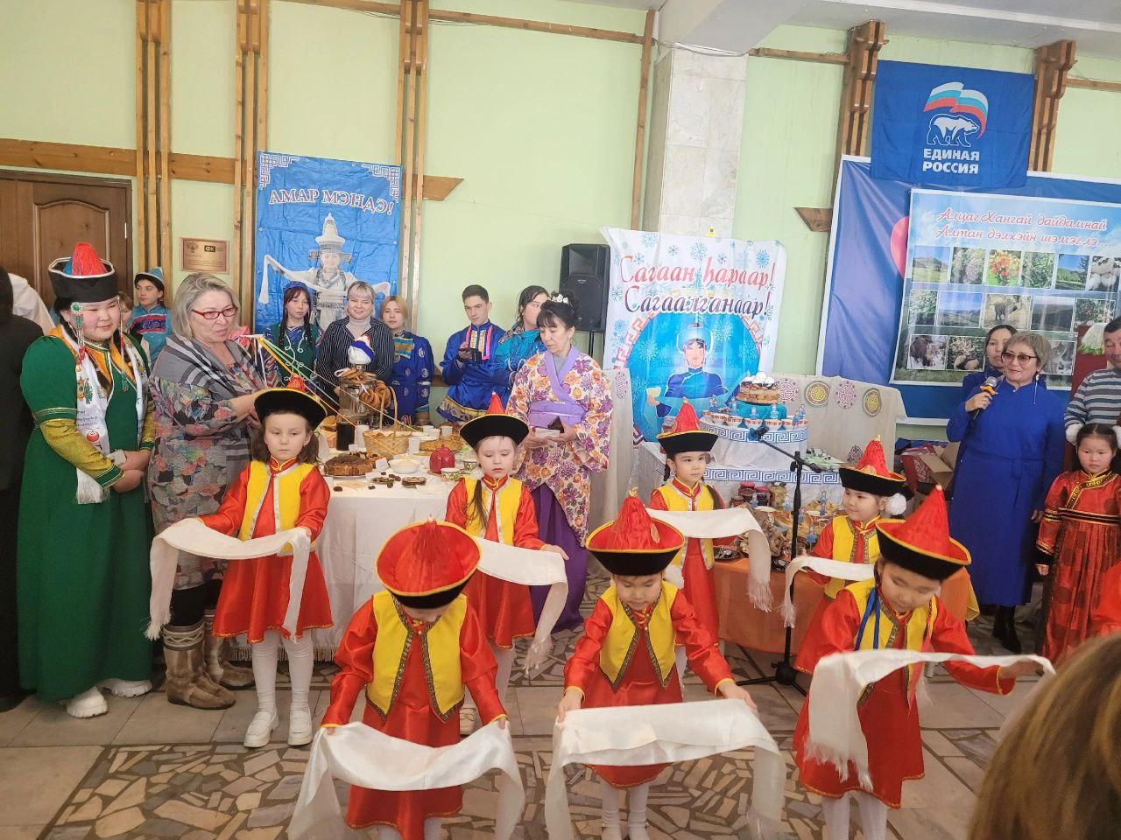
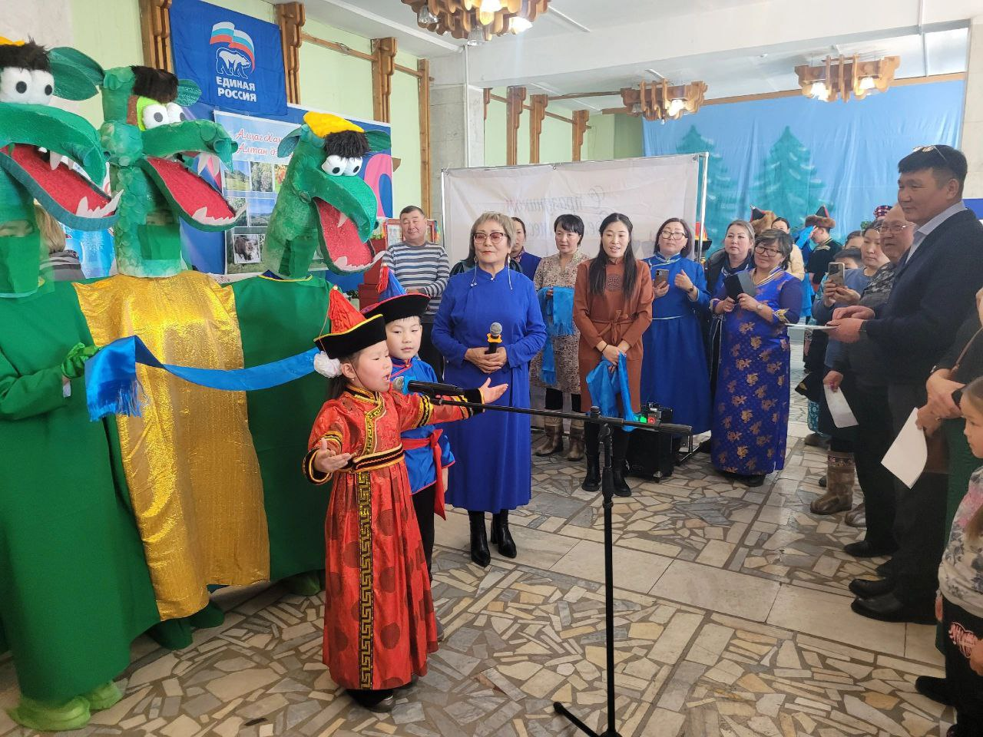
Угтажа байнабди

Slide 15
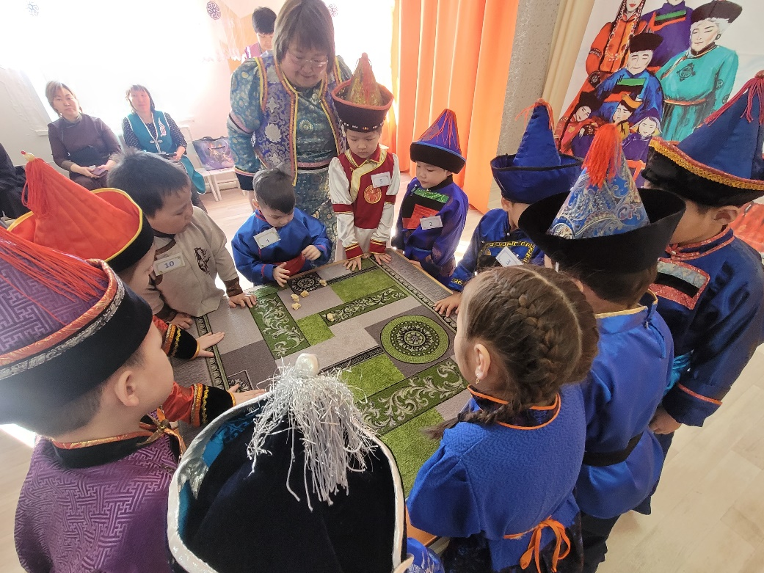
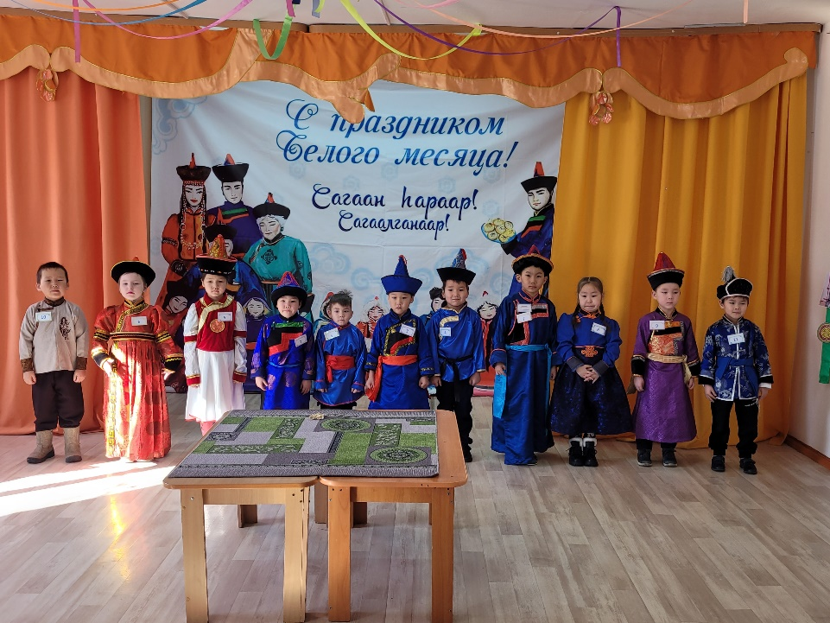
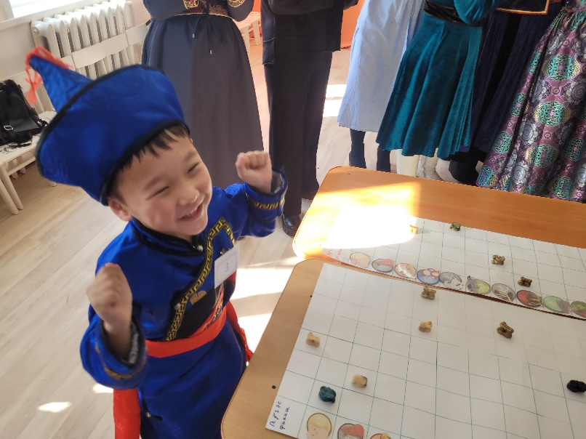
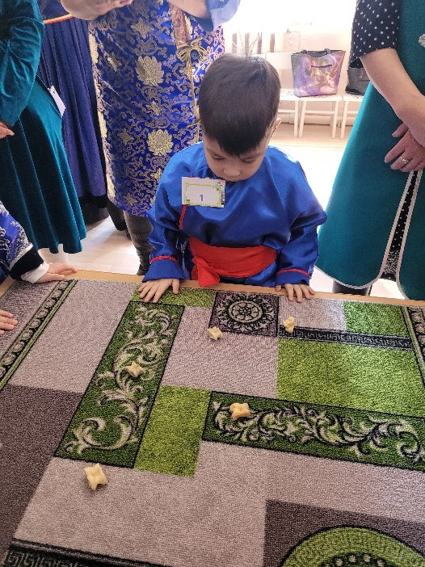
Народные игры

Slide 16
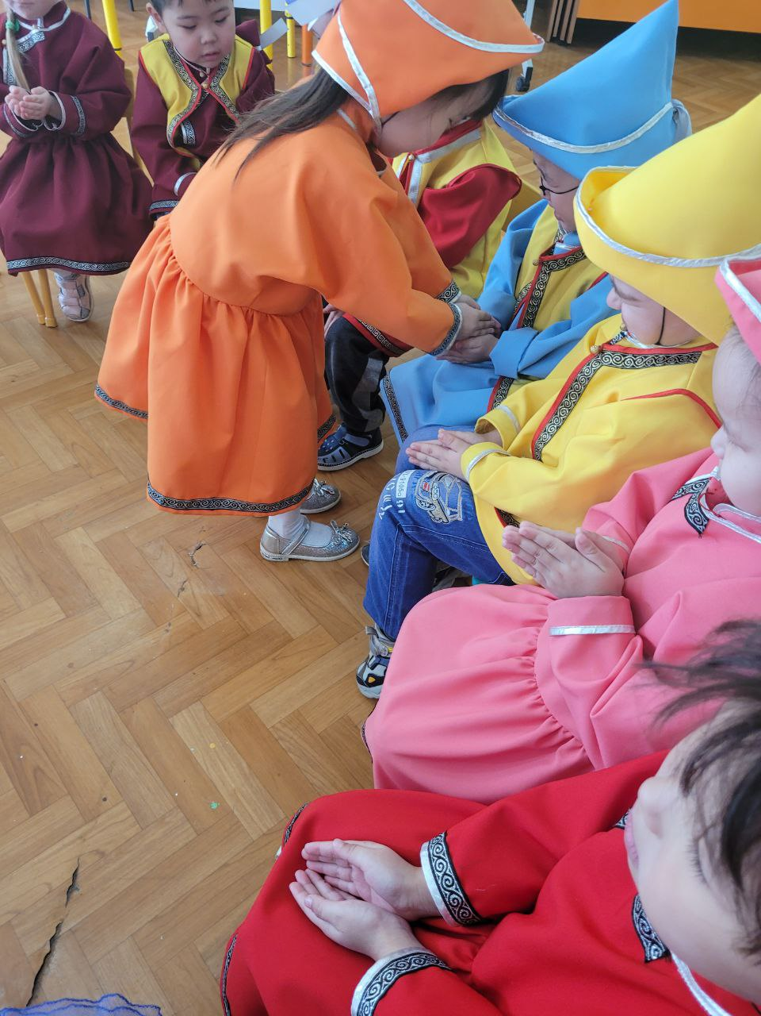
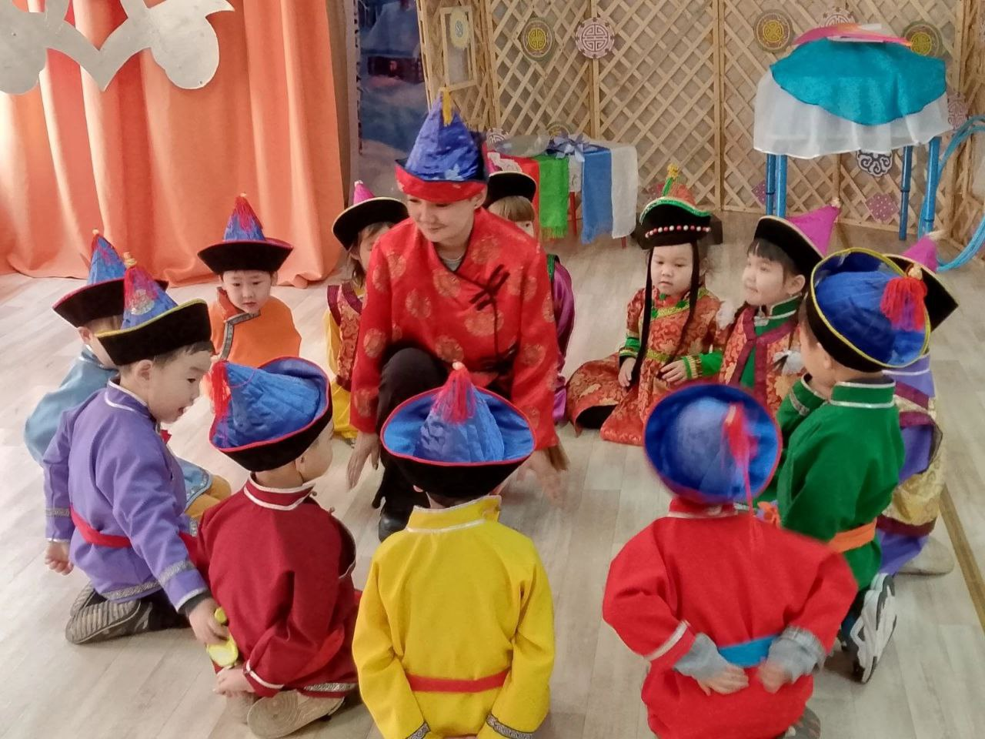
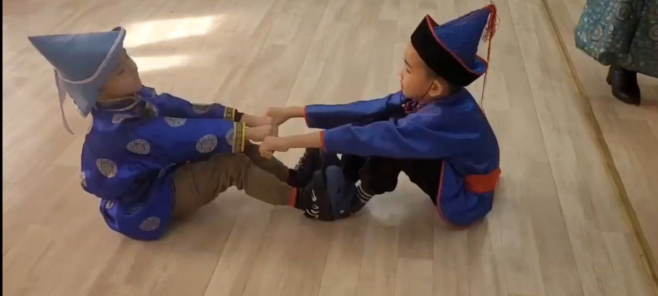

Slide 17
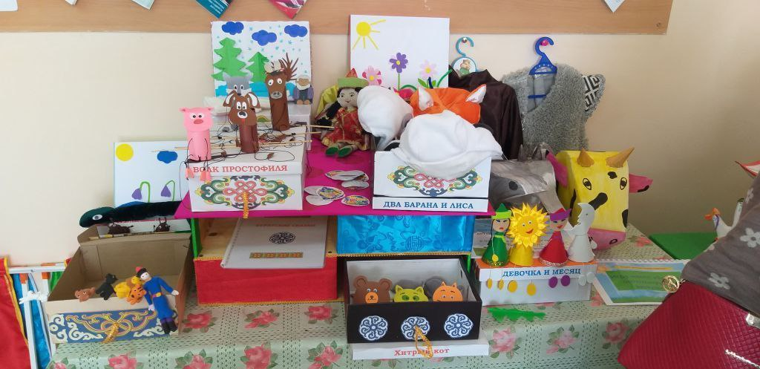
Бурятские фольклор

Slide 18
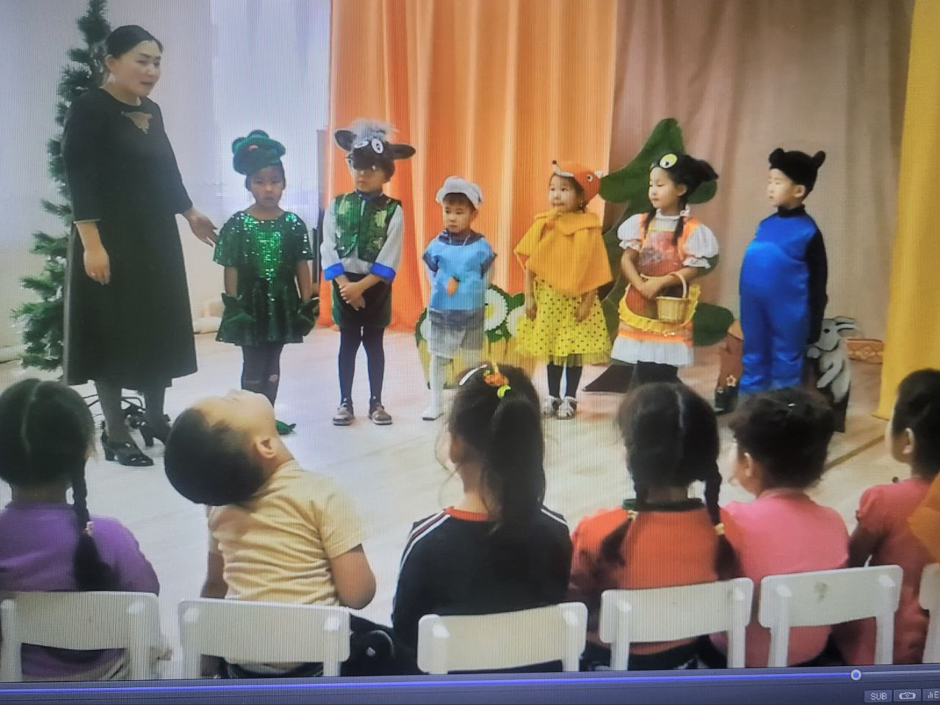
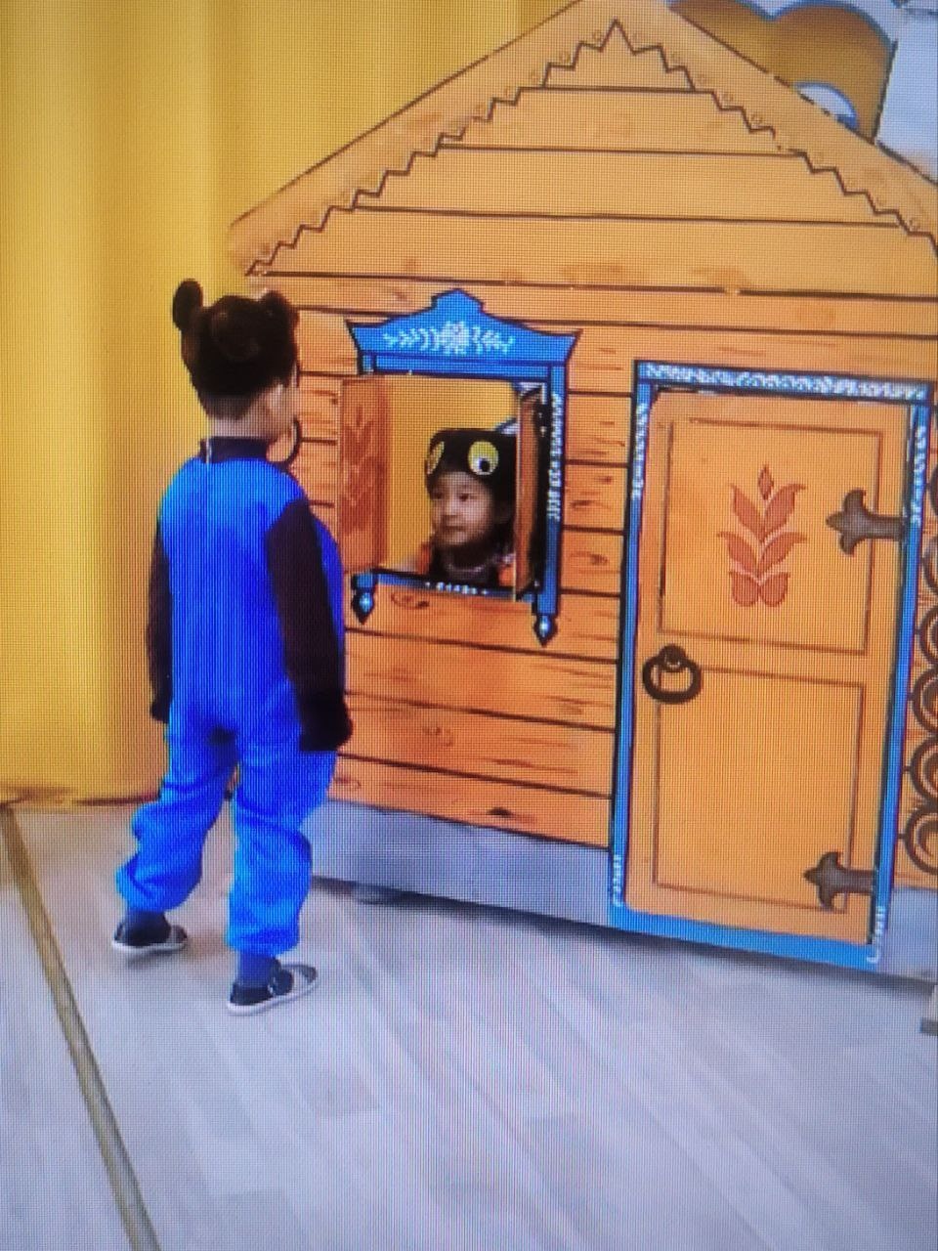
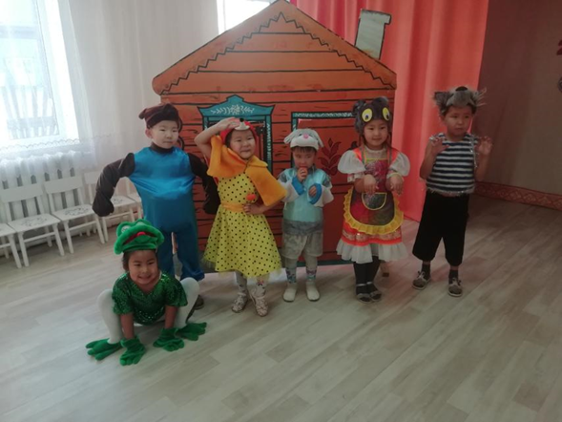
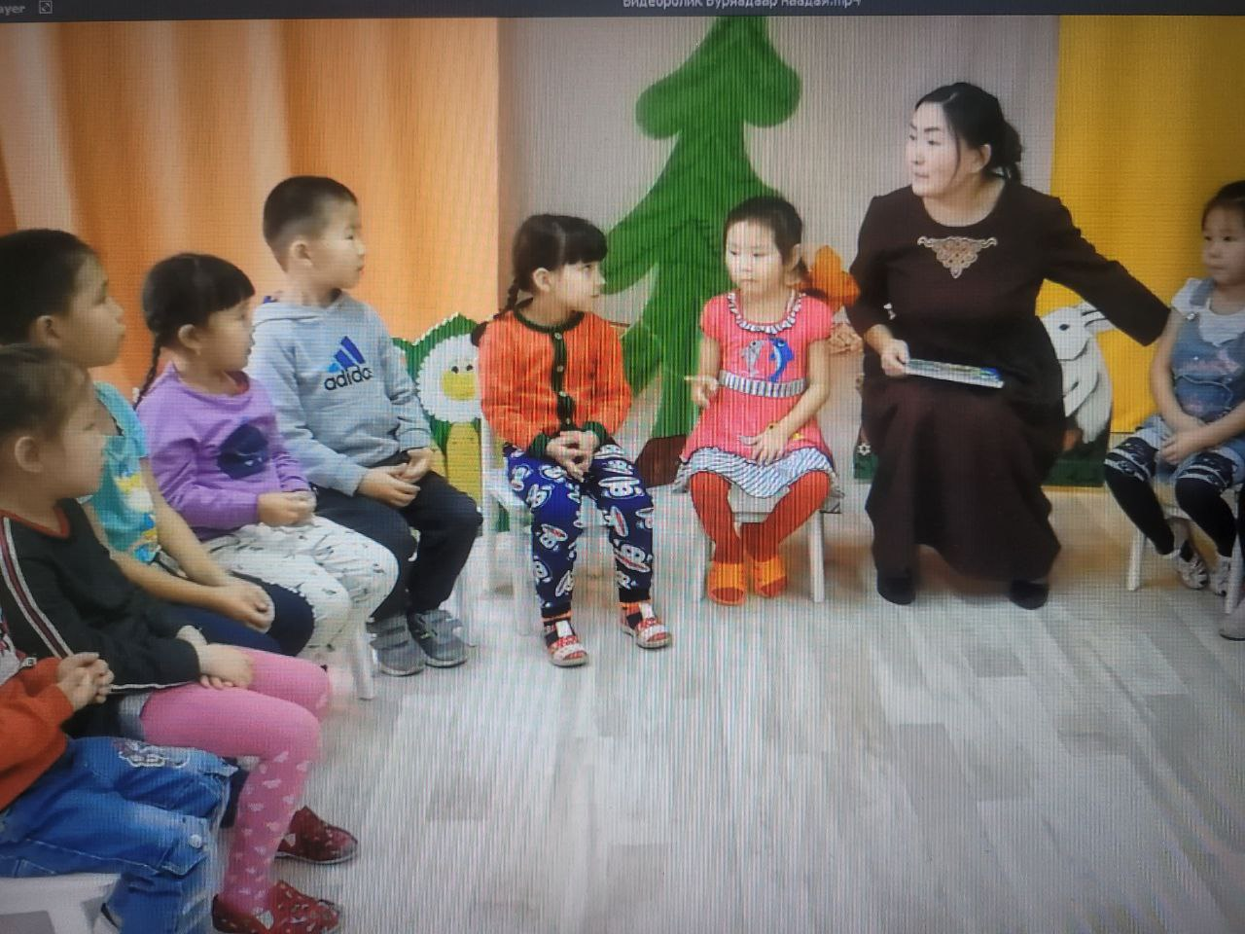

Slide 19
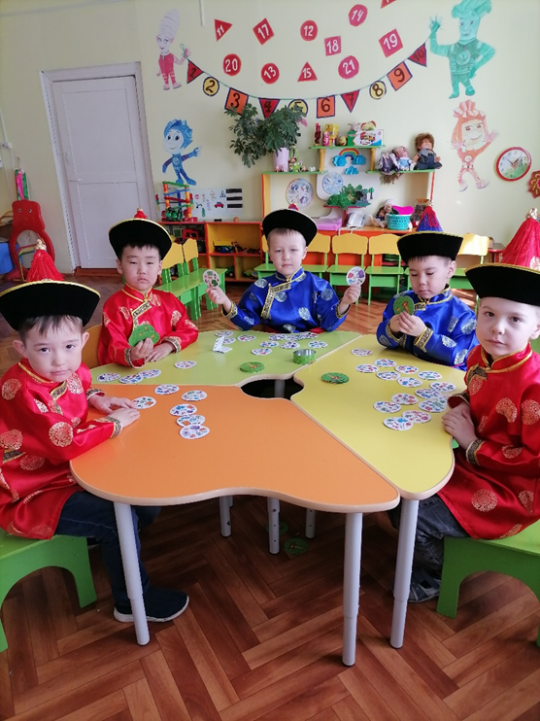
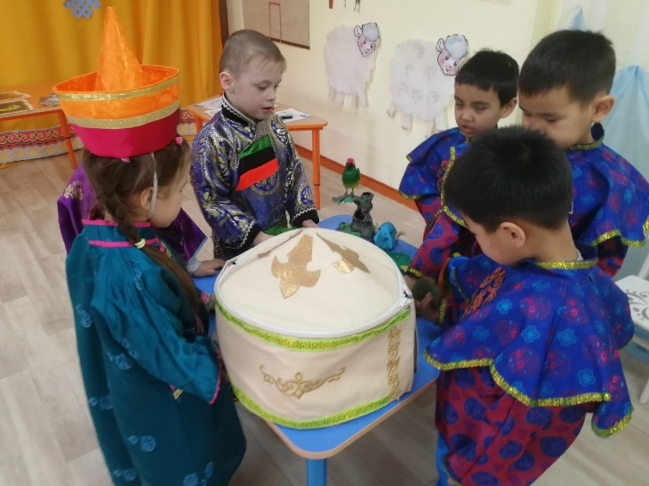
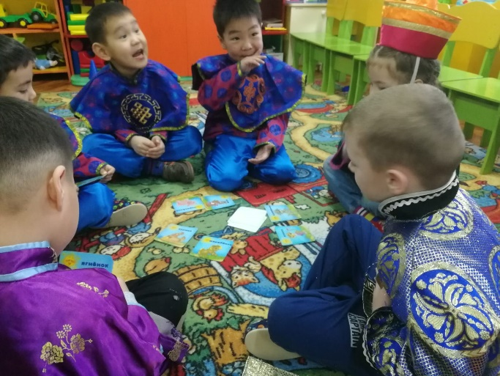

Slide 20
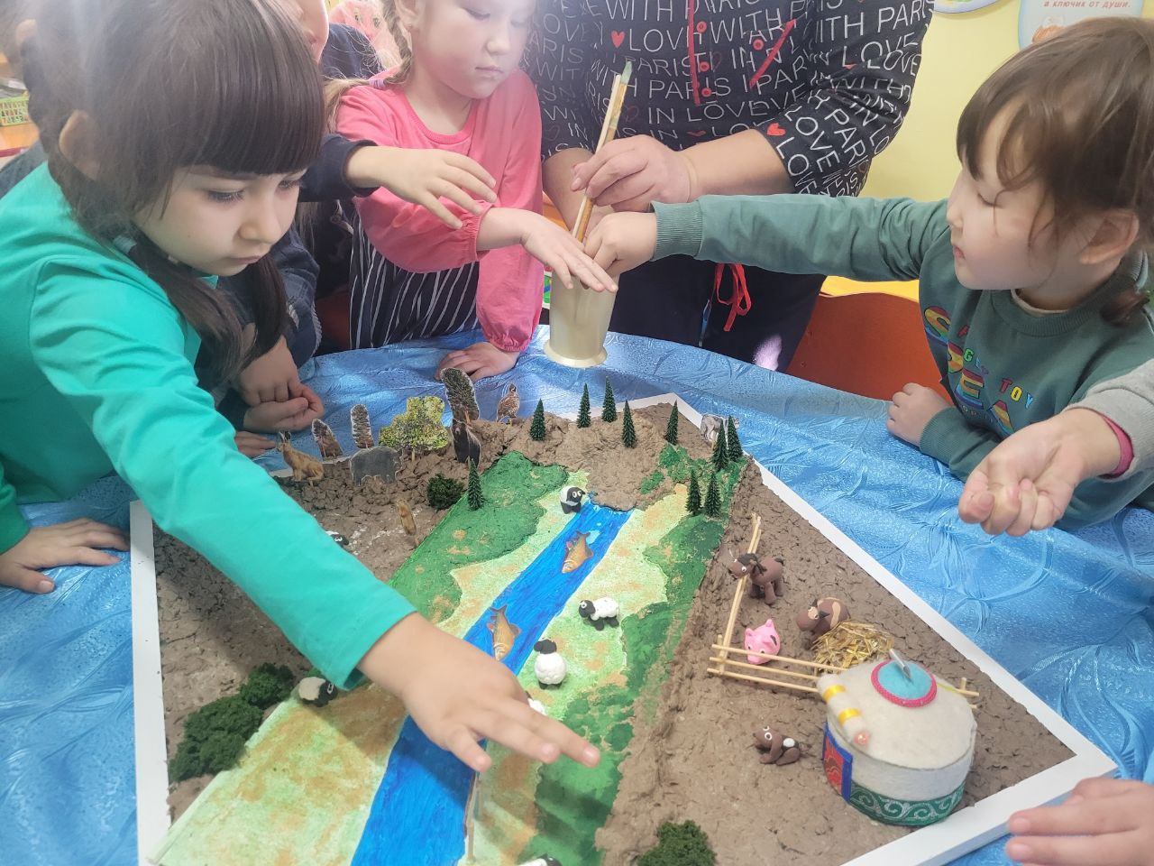
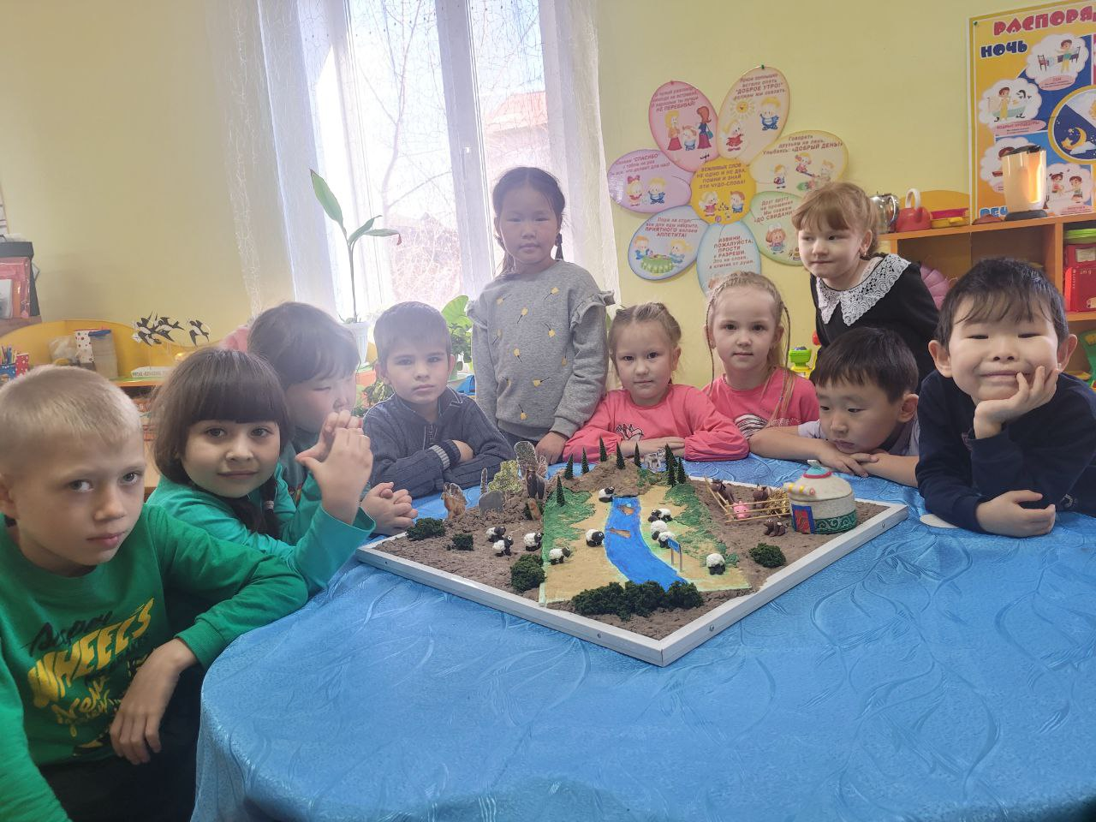
Знакомство с родным краем

Slide 21
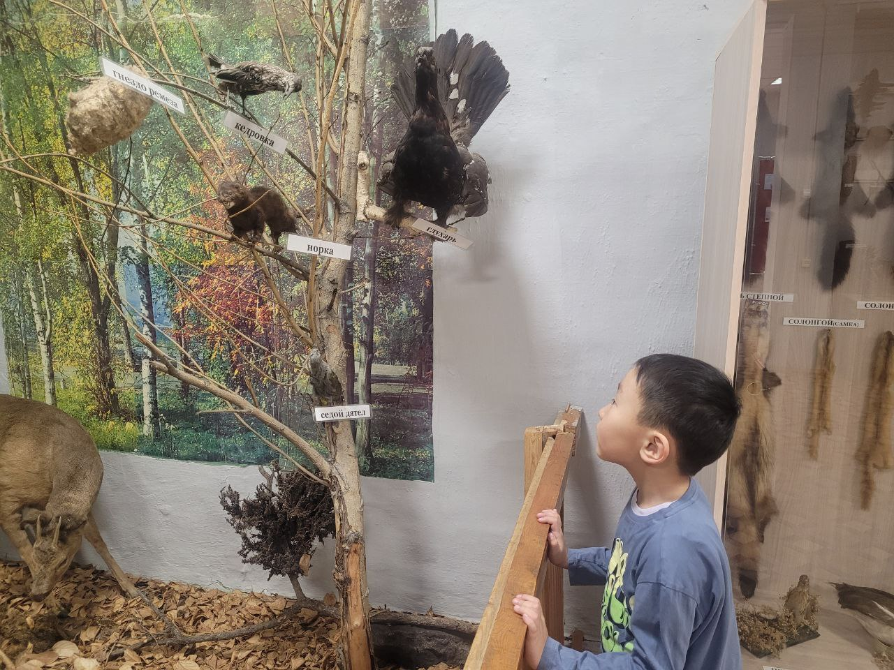
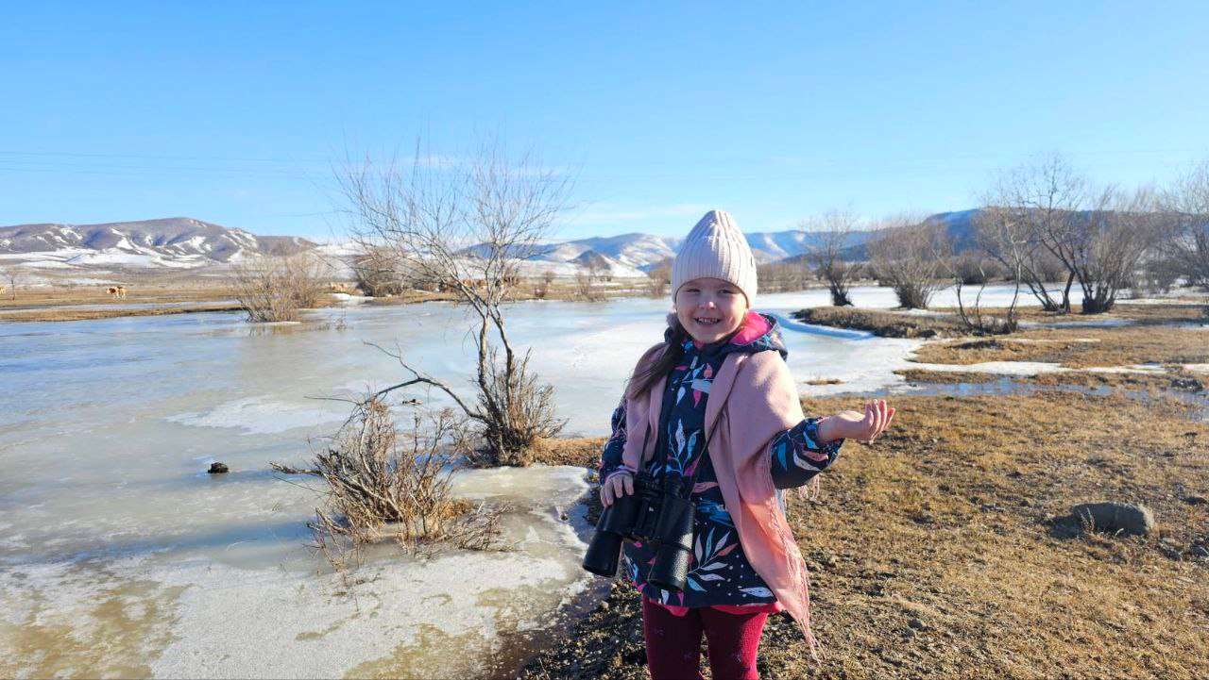

Slide 22
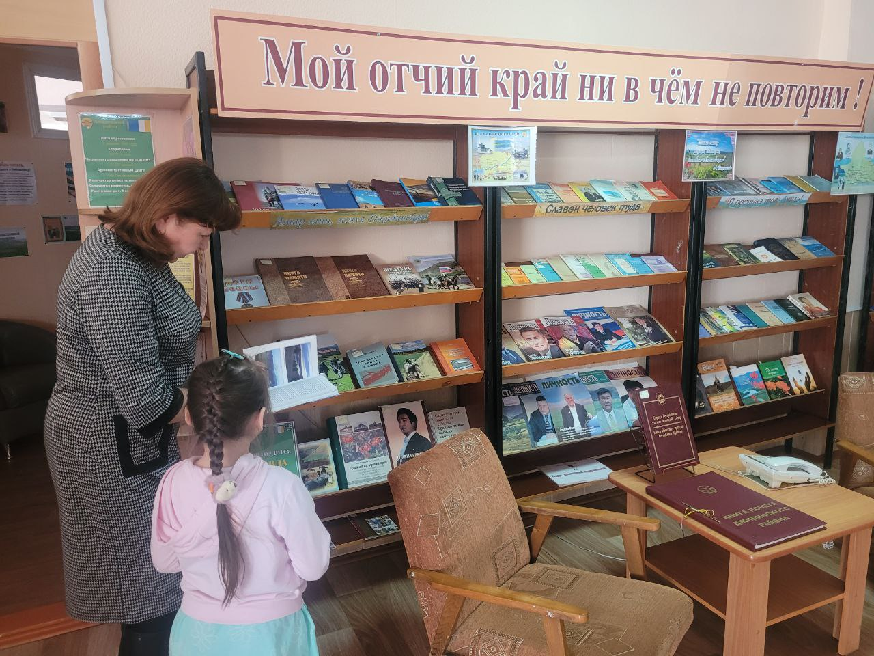
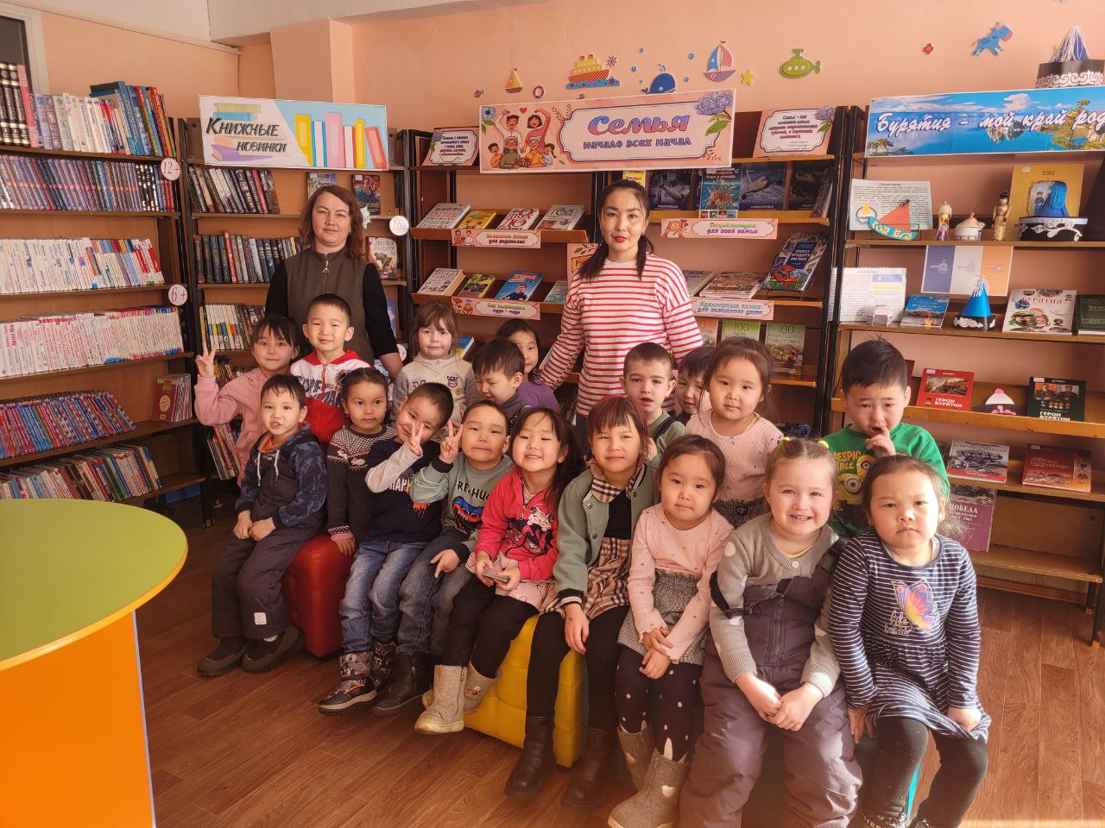

Slide 23
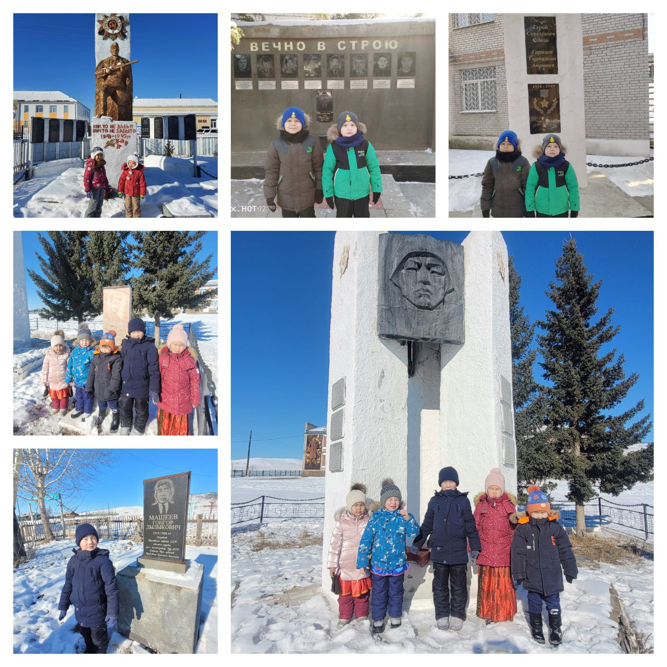

Slide 24
Спасибо за внимание!
Сайн даа!

